Slide 1

La Ciberseguridad
en la Era Digital
Amenazas, Defensas y Marco Normativo
Canales Guerrero Luis Antonio
Ingeniería en TIC · Ciberseguridad y Cómputo Forense | Abril 2026
UNIVERSIDAD NACIONAL DE INVESTIGACIÓN TECNOLÓGICA

Slide 2
Contenido
01
Marco Teórico
02
Panorama de Amenazas
Conceptos y triada CIA
Estadísticas, tipos de ataque y sectores
03
IA en Ciberseguridad
04
Marco Normativo
Defensiva vs. ofensiva
ISO 27001:2022 y NIST CSF 2.0
05
Conclusiones
Hallazgos y recomendaciones estratégicas
2 / 19

Slide 3



EL PROBLEMA
La ciberseguridad, un reto global en 2026
$10.5T
43%
79%
51 seg
Costo global
del cibercrimen 2025
Pymes atacadas
en 2023-2025
Ataques sin
malware (basados en ID)
Tiempo de
propagación más rápido
Fuente: CrowdStrike / Cybersecurity Ventures
Fuente: CrowdStrike / Cybersecurity Ventures
Fuente: CrowdStrike / Cybersecurity Ventures
Fuente: CrowdStrike / Cybersecurity Ventures
3 / 19

Slide 4



MARCO TEÓRICO
La Triada CIA: Los tres pilares
Definición 2.1 — La ciberseguridad es la práctica de proteger sistemas, redes y programas digitales contra ataques digitales.
Confidencialidad
Integridad
Disponibilidad
Solo usuarios autorizados acceden
a la información.
La información es exacta
y completa.
Los usuarios acceden
cuando lo necesitan.
Cifrado · Control de acceso RBAC
Hashes criptográficos · Firmas digitales
Redundancia · Backups · Load Balancing
4 / 19

Slide 5
AMENAZAS
Estadísticas globales de ciberataques 2024-2025
Tiempo propagación más rápido
51 seg
Tiempo medio de propagación
48 min
Ataques sin malware
79%
Nuevos adversarios (2024)
26
Incremento del vishing
+442%
Fuente: CrowdStrike Global Threat Report 2025
5 / 19

Slide 6
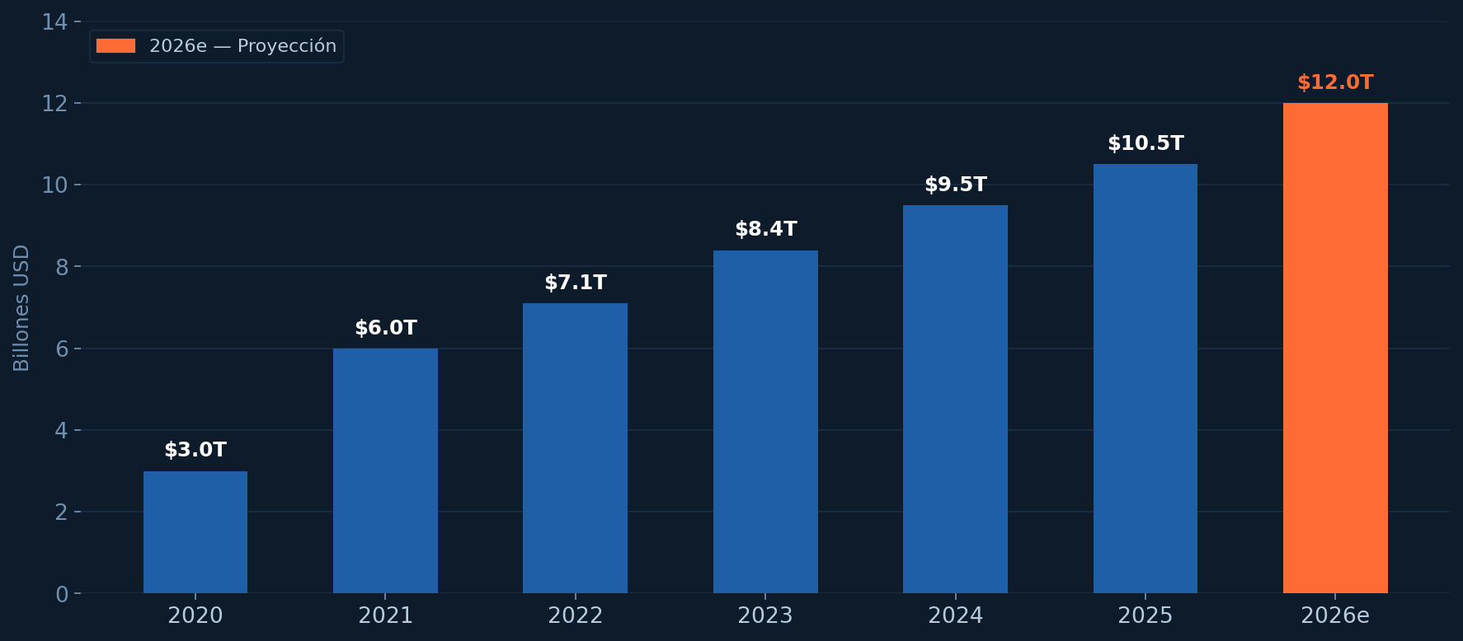
AMENAZAS
Costo Global del Cibercrimen (2020 – 2026e)
▲ Tendencia al alza — 2026 en proyección | Fuente: Cybersecurity Ventures
6 / 19

Slide 7
AMENAZAS
Vectores de ataque más frecuentes
Ransomware
5,600+ ataques en 2024. RaaS reduce barreras de entrada.
Phishing con IA
45-50% generado con IA en 2025. Tasa de respuesta: 62-65%.
Cadena suministro
183,000 clientes afectados. +33% vs. año anterior.
7 / 19

Slide 8
AMENAZAS
Sectores más afectados (2024-2025)
Manufactura
Ransomware · Espionaje industrial
Salud
Datos sensibles · Alta criticidad
Finanzas
Fraude online · Robo de credenciales
Gobierno
APTs · Ciberespionaje de Estado
8 / 19

Slide 9



IA DEFENSIVA
Inteligencia Artificial como escudo
Detección Predictiva
Respuesta Automática
Identifica patrones de amenazas antes de que ocurran.
Reduce el tiempo de reacción de horas a segundos.
Análisis Masivo
Análisis Conductual
Escanea volúmenes enormes de datos en tiempo real.
Detecta actividades sospechosas del usuario.
💡 IBM redujo sus brechas de seguridad en un
65%
al integrar IA defensiva en sus operaciones.
9 / 19

Slide 10
IA OFENSIVA
IA en manos de los atacantes — Cifras 2025
Indicador | Cifra consolidada 2025
Quejas de ciberataques con IA | 1.31 millones
Pérdidas estimadas | USD 18,600 M
Phishing generado por IA | 45-50%
Tasa de respuesta phishing con IA | 62-65%
Organizaciones con incidentes de IA | 54%
Phishing avanzado
Correos casi indistinguibles de los legítimos.
Deepfakes
Videos y audios falsos para manipular empleados.
Ataques adaptativos
Aprenden de las defensas y ajustan tácticas.
78% de ataques recientes usaron IA de código abierto — Darktrace
MFA + análisis conductual
Simulacros con IA
Reality Defender (deepfake)
Zero Trust
10 / 19

Slide 11
MARCO NORMATIVO
ISO/IEC 27001:2022 vs NIST CSF 2.0
ISO/IEC 27001:2022
NIST CSF 2.0
✔ Estándar internacional certificable
✔ Marco voluntario (EE.UU.)
✔ 11 cláusulas + 93 controles Anexo A
✔ 6 funciones: Gobernar · ID · Proteger · Detectar · Responder · Recuperar
VS
✔ Auditoría externa obligatoria
✔ Autoevaluación interna
✔ Reconocimiento global multi-industria
✔ Gratuito y de libre acceso
✔ Costo ~50,000 EUR (auditoría)
✔ Estándar operativo consolidado 2026
✔ Norma totalmente vigente en 2026
✔ Cubre ~83% con ISO 27001
11 / 19

Slide 12
MARCO NORMATIVO
Ruta de implementación recomendada
01
02
03
04
Diagnóstico inicial
NIST CSF 2.0
Madurez progresiva
ISO 27001:2022
Evaluar el nivel de madurez actual en ciberseguridad.
Implementar las 6 funciones como base del programa.
Refinar procesos: políticas, controles técnicos, formación.
Certificación internacional como diferenciador competitivo.
Una organización con ISO 27001 cubre ~83% del NIST CSF · Una con NIST CSF cubre ~61% del ISO 27001
12 / 19

Slide 13


CONCLUSIONES
Hallazgos clave
Escala del problema
Evolución de amenazas
Costos confirmados en $10.5T al cierre de 2025.
43% pymes afectadas en 2023-2025.
79% sin malware. Propagación en 51 seg.
Automatización defensiva ya no es opcional.
Doble filo de la IA
Marco normativo sólido
IA defensiva → -65% brechas.
45-50% del phishing fue generado con IA.
ISO 27001:2022 y NIST CSF 2.0
son el estándar operativo de 2026.
13 / 19

Slide 14
Recomendaciones
Estratégicas
Adoptar arquitectura Zero Trust
Planes de respuesta: tiempos en minutos
MFA + análisis conductual
Evaluaciones de riesgo continuas
Simulacros con IA periódicos
Certificación ISO 27001:2022 como diferenciador
"La inversión en tecnología, procesos y personas es el factor determinante del futuro."
14 / 19

Slide 15
CASOS REALES
Ataques que marcaron la historia reciente
2020
Supply Chain
SolarWinds
~$100,000M en daños estimados
⚡ 18,000+ organizaciones afectadas — incluyendo NASA, Pentágono y 9 agencias del gobierno de EE.UU.
APT · Rusia (SVR)
🔓 Código malicioso inyectado en actualización legítima de software. Permaneció indetectable 9 meses.
2021
Ransomware
Colonial Pipeline
$4.4 millones de rescate pagados
⚡ 45% del suministro de combustible del este de EE.UU. paralizado durante 6 días. Pánico masivo en gasolineras.
DarkSide · RaaS
🔓 Una sola contraseña filtrada en la dark web fue suficiente. Sin MFA. Ransomware DarkSide.
2023
Zero-Day
MOVEit / Cl0p
95M+ registros expuestos · $10,000M+ en daños
⚡ 2,500+ organizaciones comprometidas — Shell, BA, BBC, el gobierno de la Ciudad de Nueva York.
Cl0p · Extorsión sin cifrado
🔓 Zero-day en software de transferencia de archivos usado globalmente. Exfiltración masiva antes de ser detectado.
15 / 19

Slide 16
CASOS REALES
Ingeniería social, IA y deepfakes en acción
2022
Ing. Social + MFA Fatigue
Uber — Hack de un adolescente de 18 años
Un atacante se hizo pasar por soporte de TI vía WhatsApp. Bombardeó al empleado con notificaciones MFA hasta que este las aceptó por fatiga. Acceso total a sistemas internos, Slack, G-Suite, AWS y HackerOne.
1 empleado = acceso total a Uber
Lección: Las herramientas son seguras. Las personas, no siempre.
2024
Deepfake · Video en tiempo real
Hong Kong — Deepfake CFO: $25 millones robados
Un empleado financiero fue convocado a una videollamada con quien parecía ser el CFO de su empresa y otros colegas. Todos eran deepfakes generados en tiempo real. Transfirió $25 millones sin sospechar nada.
$25,000,000 en una sola llamada
Lección: Ver ya no es creer. Reality Defender y protocolos de verificación son obligatorios.
2023
Vishing · ALPHV/BlackCat
MGM Resorts — 10 minutos por teléfono = $100M
El grupo ALPHV encontró al empleado en LinkedIn, llamó al helpdesk haciéndose pasar por él. En 10 minutos tenían acceso. Cifrado de servidores, cajeros sin funcionar días y caos total en Las Vegas.
~$100M en pérdidas operativas
Lección: El +442% de incremento en vishing no es estadística — es esto.
16 / 19

Slide 17
CONCLUSIÓN
En síntesis
01
El cibercrimen ya no es una amenaza futura
Los $10.5T de costo en 2025 y el 79% de ataques sin malware confirman que el panorama cambió para siempre. La transformación digital ya ocurrió — ahora toca protegerla.
02
La IA es el nuevo campo de batalla
Quien domine la IA defensiva reducirá brechas en 65%. Quien ignore la IA ofensiva enfrentará phishing indetectable y deepfakes. No hay punto medio.
03
Los marcos normativos son la hoja de ruta
NIST CSF 2.0 + ISO 27001:2022 no son burocracia: son la diferencia entre reaccionar y anticipar. En 2026, son el estándar operativo de la industria.
La ciberseguridad no es un gasto — es la condición de existencia digital de cualquier organización.
19 / 19

Slide 18
Fuentes de Información
[1]
Prey Project · 2025
[6]
SentinelOne · 2025
Estadísticas de ciberseguridad 2025
Estadísticas clave sobre ciberseguridad
[2]
TechFabLab / Worsley · 2025
[7]
CGA Asociados · 2024
Informe de tendencias en ciberseguridad
La inteligencia artificial en ciberseguridad
[3]
Cybersecurity Ventures · 2024
[8]
UNIR Ecuador · 2025
Informe anual de ciberdelincuencia
Normas y Estándares de Ciberseguridad
[4]
CrowdStrike · 2025
[9]
SailPoint · 2025
Global Threat Report 2025
Marco de Ciberseguridad NIST y NIST 2.0
[5]
Fortinet · 2025
[10]
OneTrust · 2025
Estadísticas y tendencias del ransomware
La ISO 27001 y el marco de ciberseguridad del NIST
18 / 19

Slide 19
¡Gracias!
Canales Guerrero Luis Antonio
Ingeniería en TIC · Especialización en Ciberseguridad y Cómputo Forense
Director: Dr. [Nombre del Director]
¿Preguntas o comentarios?
Universidad Nacional de Investigación Tecnológica · Abril 2026
19 / 19

